Slide 1
Objetivo general
Establecer el Sistema de Gestión de la Seguridad y Salud en el trabajo SG-SST, garantizando condiciones seguras de trabajo y saludables en el desarrollo de sus tarea, a través de la promoción de la salud y de la identificación, evaluación y control de los riesgos ocupacionales ya identificados; con el fin de evitar posibles accidentes laborales y otras situaciones que afecten la calidad de vida de los colaboradores.
Objetivos específicos
Garantizar el cumplimiento de los requisitos legales que en materia de seguridad y salud en el trabajo apliquen a la Universidad.
Implementar sistemas de tratamiento para los riesgos significativos que aporten a disminuir la probabilidad de ocurrencia y las consecuencias.
Definir la estructura y responsabilidades del Sistema de Gestión de Seguridad y Salud en el trabajo SG-SST.
Realizar actividades de promoción y prevención de la salud, para minimizar el riesgo ocupacional por enfermedad laboral.
Implementar un plan de prevención, respuesta y recuperación ante emergencias.
Velar por la recuperación del trabajador y su calidad de vida mediante el proceso de reintegro laboral.
Monitorear el desempeño del Sistema de Gestión de Seguridad y Salud en el trabajo SG-SST.
|

Slide 2
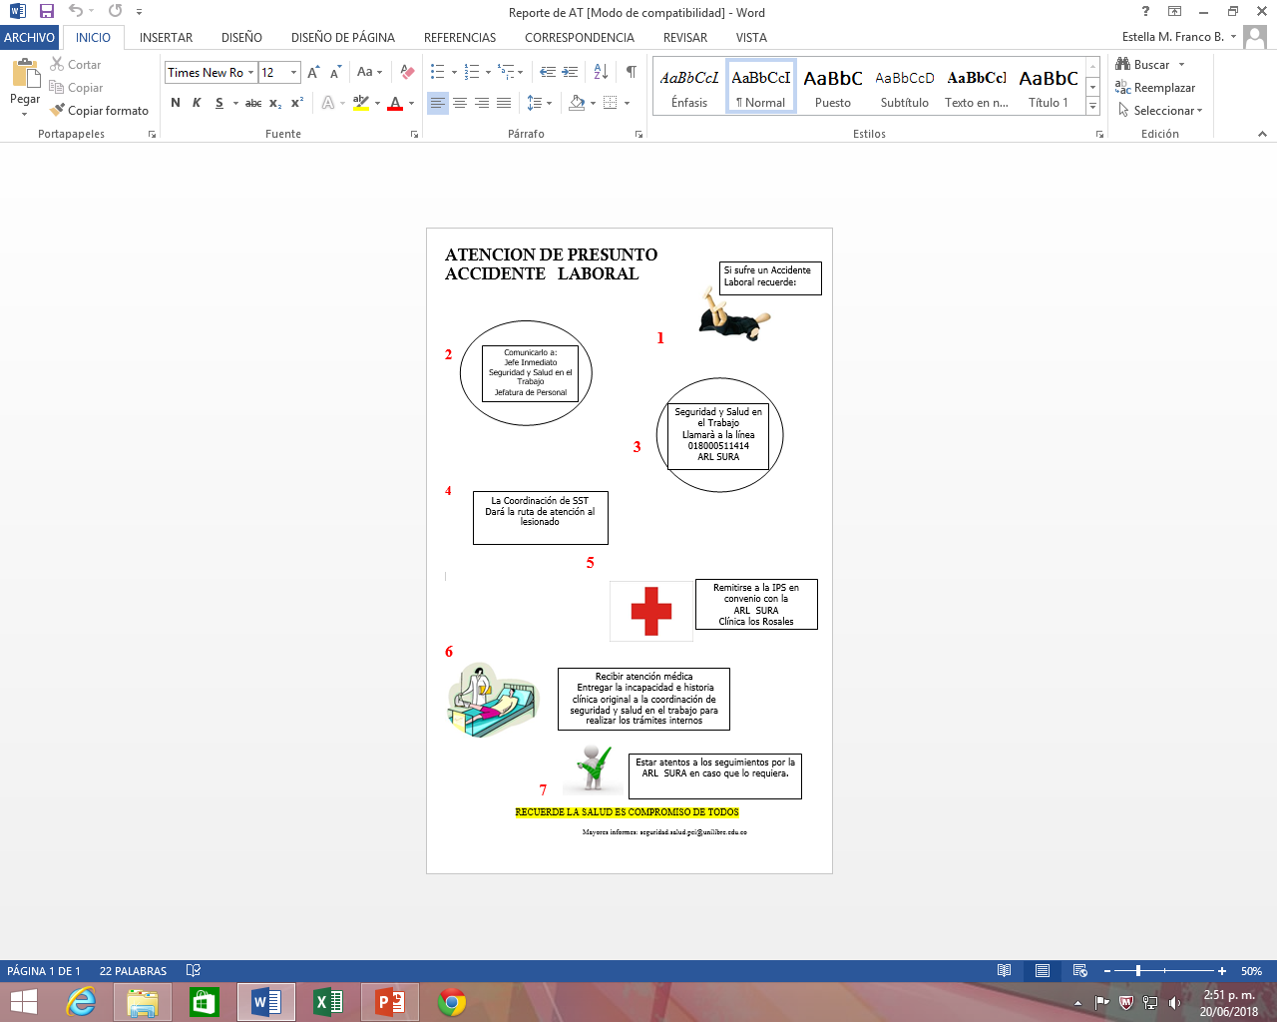
|

Slide 3
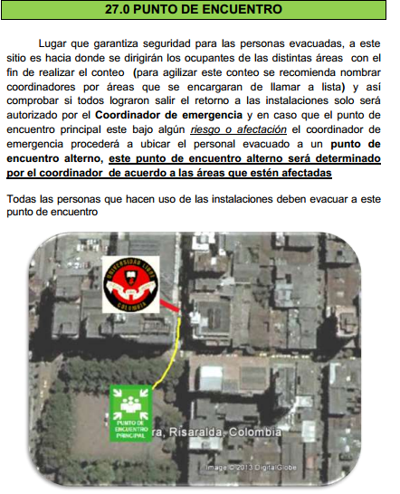
CONSULTORIO JURIDICO/ CONSULTORIO EMPRESARIAL
|

Slide 4
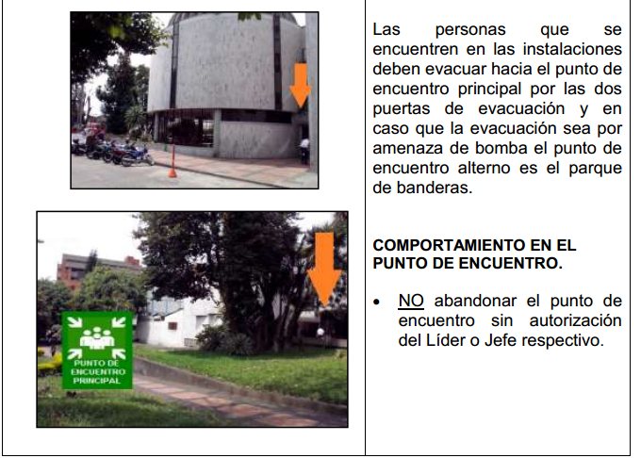
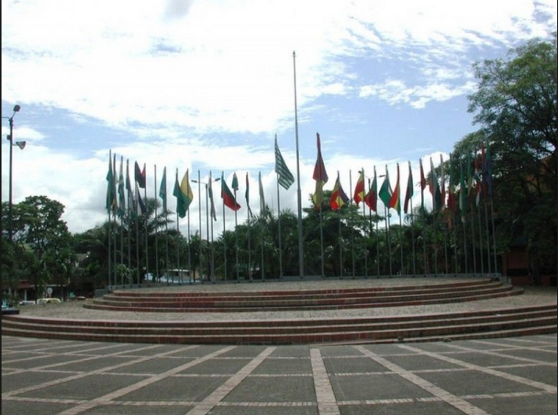
SEDE CENTRO – FACULTAD DE DERECHO
POR SISMO
|
PARQUE DE BANDERAS:
POR ATENTADO TERRORISTA/BOMBA/EXPLOSION

Slide 5
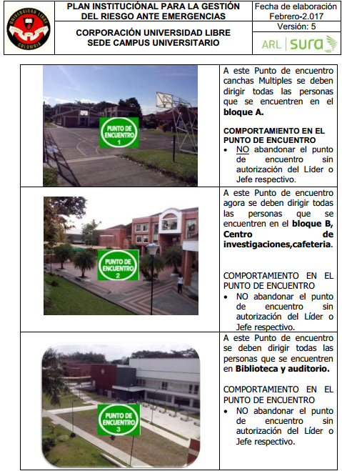
SEDE BELMONTE
BLOQUE A
BLOQUE B
|
BIBLIOTECA

Slide 6
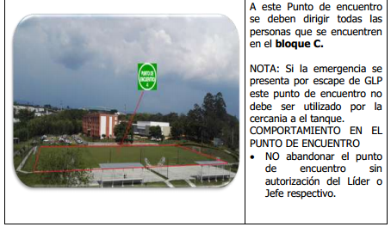
BLOQUE C
|

Slide 7
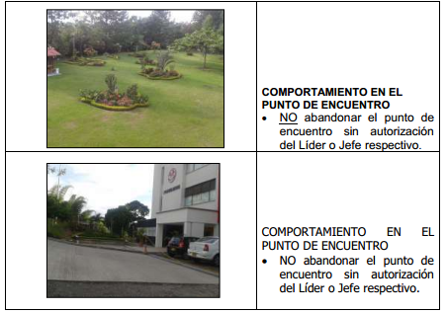
POSGRADOS
|

Slide 8
COPASST
COPASST
Está regido por el Decreto 614 de 1984, Resolución 1016 de 1989, Decreto-Ley 1295 de 1994, Ley 1562 de 2012 y Decreto 1443 de /2001
Su objetivo principal es hacer seguimiento al desarrollo del Sistema de Gestión de la Seguridad y Salud en el trabajo, al igual que canalizar las inquietudes de los trabajadores a la administración. Es el organismo que se encarga de la promoción y vigilancia de las normas y reglamentos de seguridad y salud en el trabajo dentro de la empresa a través de actividades de promoción, información y divulgación. Es decir, garantiza que los riesgos de enfermedad y accidente derivados del trabajo se reduzcan al mínimo . Los representantes del comité son elegidos mediante votación popular, el Representante Legal (Presidente Seccional) elegirá sus representantes incluido el Presidente del mismo. Este comité se elige cada dos años y se reúne una vez al mes.
Representantes:
Ing. Gloria Amparo Sánchez (presidente)
Ing. José Fernando García
Ing. Ángela Maria García
Ing. Claudia Liliana Piedrahita
Dra. Adriana Patricia Oyuela
Sra. Jaqueline Zapata
Sr. Jorge Hernán Duque
Sr. Jorge Aristizabal
|

Slide 9
COMITÉ DE CONVIVENCIA
Dando cumplimiento a lo establecido en la legislación Colombia fue creado como medida preventiva para el acoso laboral el cual sesiona de manera trimestral o en casos que requieran intervención inmediata. El comité de convivencia cuenta con un manual en donde se establecen las funciones y responsabilidades de los miembros y describe el funcionamiento del mismo. Es elegido cada dos años por votación popular los representantes de los empleados y el Representante Legal (Presidente Seccional) escogerá sus representantes.
Representantes
Dr. Jarvi Salazar Cardona
Dr. Luis Fernando Cardona Mora
Dr. Alejandro Palacio Velasquez
Dr. Joaquín Andrés Gallego Marín
Dra. Elizabeth Noreña García
Dra. Ángela Maria Carvajal Vega
Sra. Claudia Castañeda
Sr. Cristian Rafael Solinas
Sra. Paula Andrea Ospina
Dra. Paula Andrea Grajales
|

